Slide 1
Країна Павутинія
Чи варто боятися павуків?

Slide 2
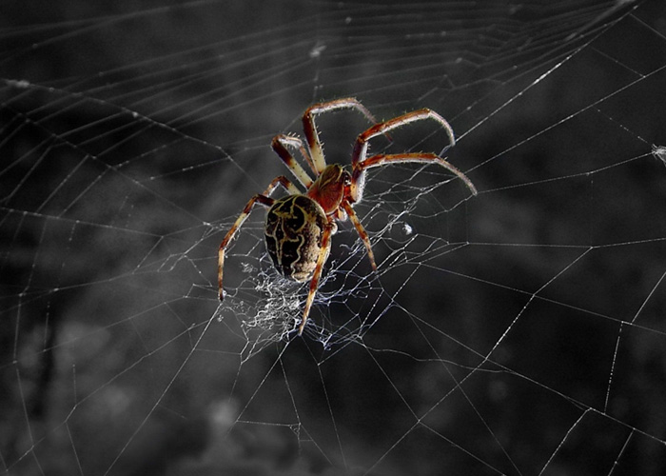
Перш ніж ви дізнаєтесь, про що ми будемо говорити на цьому уроці, давайте відгадаємо загадку. Як ви гадаєте, про кого мова?
В нього восьмеро очей,
Ніжки від самих плечей.
З павутинки робить сітку:
Восени, зимою, влітку.... (Павук)
Правильно, це павук.
А ви боїтеся павуків?
Адже багато людей дуже бояться цих істот. Вони здаються їм страшними, мерзенними і огидними. Але насправді павучки дуже милі, цікаві і приносять велику користь. Тож давайте дізнаємося про цих дивовижних створінь якомога більше.

Slide 3
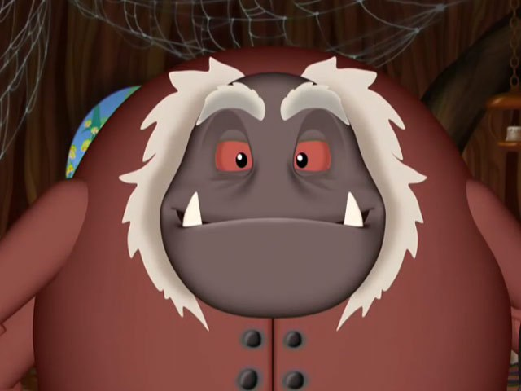
У багатьох казках, творах для дітей і мультфільмах павуки представлені як нещадні і кровожерливі мисливці за мухами. Але ми знаємо, що серед них є і дуже добрі, і сентиментальні, наприклад, павук з серіалу про Лунтика — Дядечко Шнюк.
Він сьогодні у нас в гостях і хоче розповісти нам про своїх родичів.

Slide 4
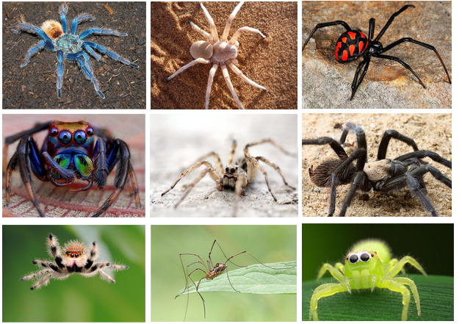
На нашій планеті існує дуже багато різних видів павуків. Серед них є абсолютно нешкідливі види, а є й такі, яких краще не чіпати, бо вони отруйні. Серед різновидів цих павуків можна зустріти зовсім непомітних, які живуть в наших будинках. Вони переважно чорні або коричневі, а є і такі, що мають яскраве забарвлення.

Slide 5
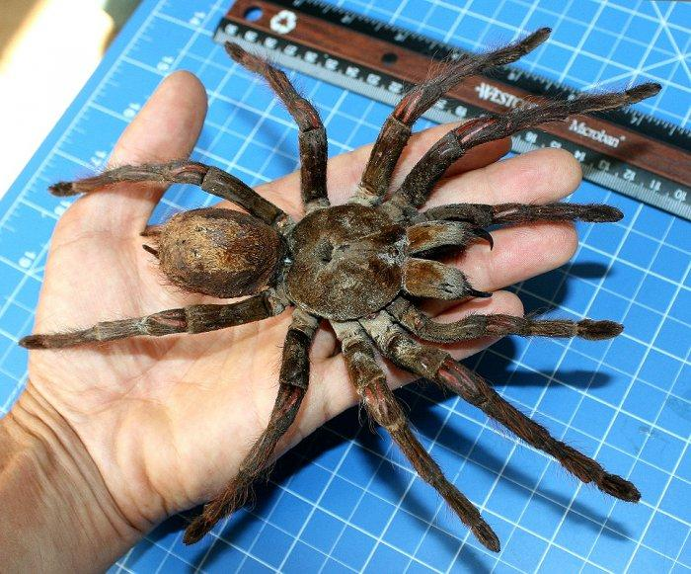
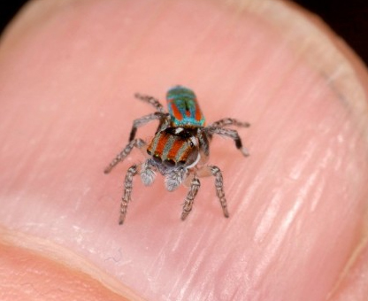
Серед павучків є зовсім крихітки, розмір черевця у яких лише 0,37 мм. До цього виду відноситься Пату digua.
А можна зустріти і величезних павуків-птахоїдів. Розмір їх черевця дорівнює 9 см, а якщо виміряти разом з ногами, то буде всі 20-25 см.
Більшість павуків — це наземні істоти, але зустрічаються і такі, що живуть під водою, як наприклад, водяний павук.

Slide 6
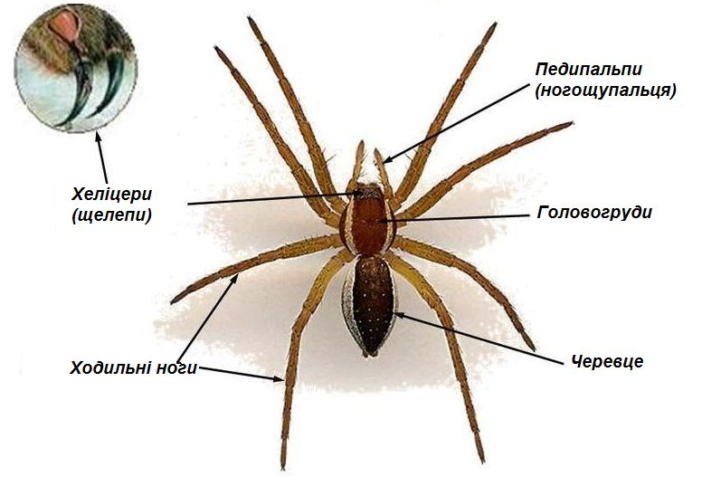
А як ви гадаєте, павуків можна віднести до комах?
Так от, виявляється, що павуки — це зовсім не комахи, хоча деякі люди вважають, що так. Павуки належать до класу павукоподібних тварин. А зараз давайте розглянемо будову павука:
Все ж таки у комах і павуків є спільні риси. Тільце цих тваринок поділяється на дві частини: голово-груди та черевце. У павуків відсутній скелет всередині тіла, вони мають екзоскелет, який складається з твердої зовнішньої оболонки. І коли павучок підростає і йому стає тісно в цій оболонці, то він з неї вилазить і чекає, поки затвердіє нова ніжна шкіра. А серце у цих тваринок знаходиться в черевці.
На відміну від комах, павучки мають чотири пари ніг і у них відсутні вусики і крила.

Slide 7
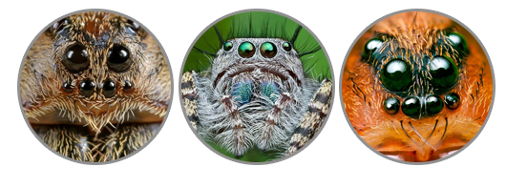
А чи знаєте ви, скільки у павука очей?
І виявляється, що їх зовсім не двоє. У різних видів павуків очей може бути від двох до дванадцяти, але частіше — шість чи вісім.
Павуки — це хижаки, які харчуються комахами або дрібними тваринами. Але оскільки вони мають дуже вузький ротовий отвір, а тому не в змозі проковтнути свою здобич, то вони вприскують в жертву речовину, яка роз’їдає тканини. А потім висмоктують жертву, а оболонку залишають.

Slide 8
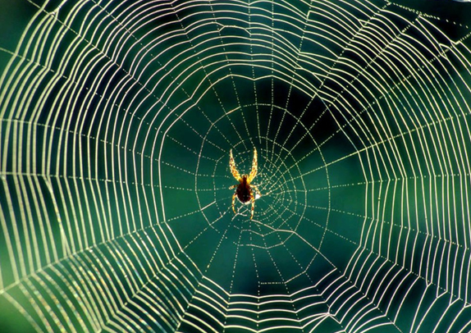
А чи відомо вам, що об’єднує всіх павуків?
Вони плетуть павутину. Павутина — це справжнє диво природи.
Подивіться, яка вона неймовірна — немов мереживо. Павутина дуже пружна та міцна.

Slide 9

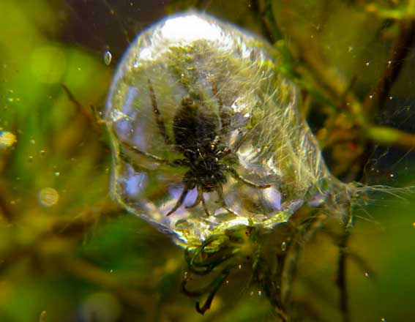
А як ви гадаєте, навіщо павуку потрібна павутина?
Мабуть, ви скажете, щоб ловити здобич. Правильно!
А тепер давайте послухаємо, що нам розповість Дядечко Шнюк.
Нам, павукам, павутина потрібна ще для дуже багатьох справ. Деякі павуки встеляють павутиною свою оселю, де вона служить м’яким килимом для свого господаря. А самки павуків в кокони із павутиння відкладають яйця, з яких вилупляються маленькі павучки. От для них павутиння — це м’яка колисочка.
А бачили ви, як восени, під час бабиного літа, в повітрі літає багато сріблястих павутинок? Якщо уважно придивитись, то можна побачити, що за кінчик такої павутинки тримається манюсінький павучок. Завдяки такому парашутику маленькі павучки покидають своє гніздо, бо вони ростуть, і їм стає тісно жити в одній домівці. От вони і використовують павутинку як парашутик, щоб вітер відніс їх в далекі краї.
Для водяного павука павутина допомагає створювати запас для дихання, бо вона утримує бульбашки повітря.

Slide 10
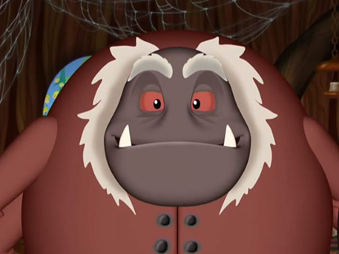
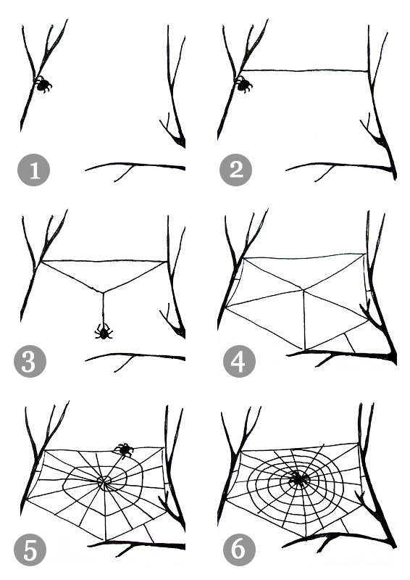
Ще існують бродячі павуки, які не плетуть мереживо з павутиння, а використовують його як мотузку для зв’язування. Вони полюють на здобич за допомогою липкої нитки з петлею на кінці. Спочатку павук наздоганяє комаху і накидає петлю на жертву. Потім її обмотує павутинням і затягає до себе в оселю.
А зараз подивіться, як павук плете павутину:
Спочатку павук прикріплює основну нитку. Потім він її закріплює, щоб вітер не відірвав. І нарешті павук плете основу ниточкою схожою на спіраль. От і все, павутина готова.

Slide 11
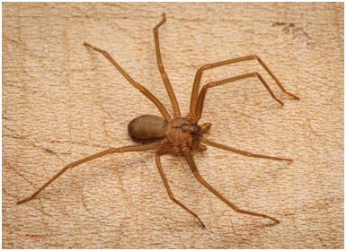
Наступного разу, коли побачите в лісі павутинку, задумайтеся: вона настільки міцна, що одна така нитка витримала б реактивний лайнер!
Вчені довго билися над вирішенням цієї загадки і нарешті розкрили секрет: виявилося, що вся справа в унікальній структурі ловчої мережі павуків.
Власник павутини - грізний і вкрай отруйний коричневий павук-відлюдник.

Slide 12
Це цікаво знати
Виявляється, якщо біля оселі павука заграти на скрипці, то він одразу ж виповзе зі свого укриття. Невже він так полюбляє музику? Та ні. Просто від звуків скрипки починає коливатися павутина, а павук думає, що це в його пастку потрапила здобич.
Деякі люди так захоплюються цими хижаками, що тримають їх вдома в якості домашніх улюбленців. Такими домашніми тваринками можуть бути павуки-птахоїди. Вони дуже добре відчувають настрій свого господаря, відрізняють його від сторонньої людини, а в разі потреби можуть і захистити від небезпеки.
Павуки — дуже корисні тварини. Вони винищують шкідливих комах. Їх отрута використовується в медицині, а вони, в свою чергу, є кормом для птахів. На жаль, багато павуків занесені до Червоної Книги, бо знаходяться на межі вимирання.
Як ви гадаєте, чи може павук зашкодити людині?
Чому не слід боятися павуків?

Slide 13
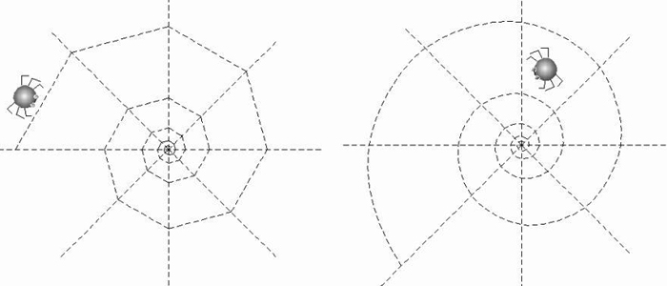
Ви вже знаєте, як павук плете свою павутину. Бачите, який це складний процес?
Але цікаво ще й те, що павутина, яку плете павук-хрестовик, завжди має одну і ту ж геометричну структуру. Подивіться, перша спіраль павутиння має мало витків, але з кожним колом відстань між ними збільшується.

Slide 14
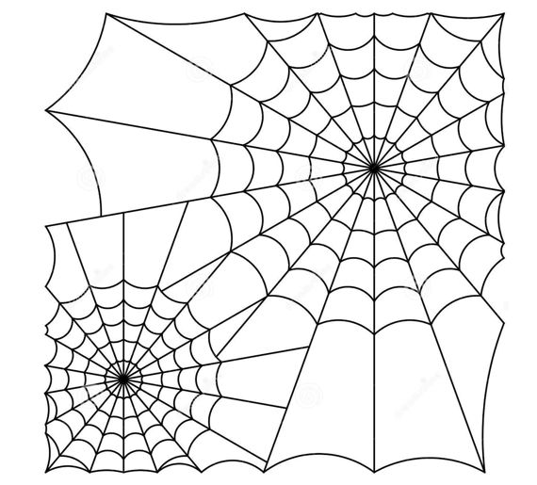
Дивіться, яка виходить закручена крива лінія. В майбутньому ви в школі будете вивчати складну математику і дізнаєтесь, що ця крива лінія називається логарифмічною спіраллю. А якщо уважно придивитися, то можна побачити, що витки другої спіралі завжди розташовані на одній і тій же відстані.
От бачите, виявляється, павук не тільки дивовижна тваринка, але й хороший математик.

Slide 15
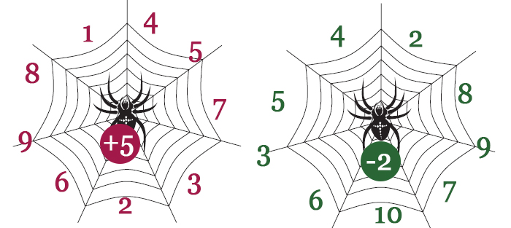
А зараз Дядечко Шнюк хоче, щоб ви виконали невеличке завдання і допомогли його друзям-павучкам.
Погляньте на наших павучків – скільки чисел заплуталося в їх павутинках. Давайте допоможемо павучкам очистити павутинки. А для цього вам потрібно скласти із чисел приклади, і не просто скласти, а ще й правильно вирішити! Нумо рахувати!

Slide 16
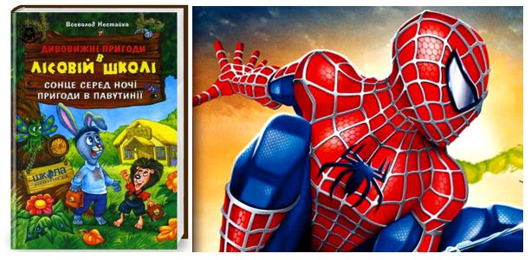
Павуки – це такі чудові створіння, про яких пишуть казки, складають вірші, загадки, малюють комікси, знімають мультики і навіть серіали.

Slide 17
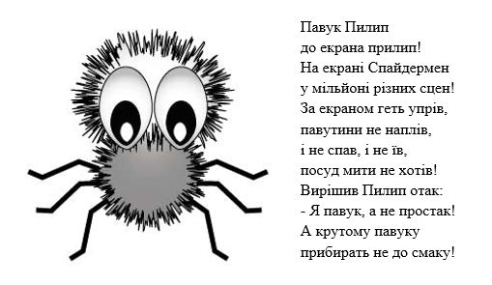
А зараз давайте послухаємо віршик Таїсії Цибульської про Павука Пилипа:
Сподобався віршик? Спробуй
вивчити його на пам’ять або склади свою історію про павучка.

Slide 18
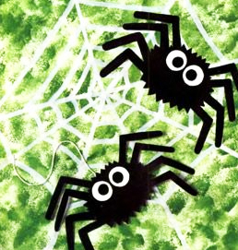
Ну що, вам сподобалась розповідь про павуків та павутиння?
Тоді давайте з вами спробуємо намалювати ось таких чудових павучків:

Slide 19
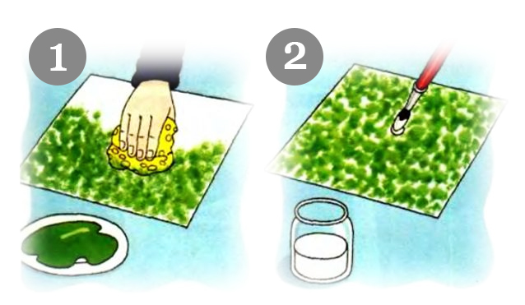
Що нам для цього потрібно?
Нам знадобиться: білий або зелений аркуш паперу, фарби, губка, тарілка.
Спочатку потрібно розвести водою фарбу в тарілці, потім змочити губку і нанести фарбу на папір, наче промокаючи.
А далі почекати, поки фарба повністю висохне.
Можна трохи полегшити процес і відразу взяти папір зеленого кольору.

Slide 20
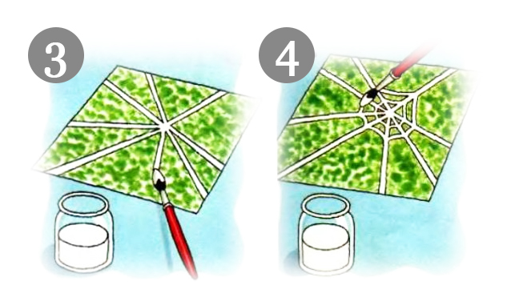
Далі нам потрібно поставити крапку білою фарбою в самому центрі паперу. А від цієї крапки проведемо прямі лінії, які будуть розходитись від цієї крапки до країв листка. А щоб у нас вийшла павутинка, нам потрібно з’єднати ці лінії дугами.

Slide 21
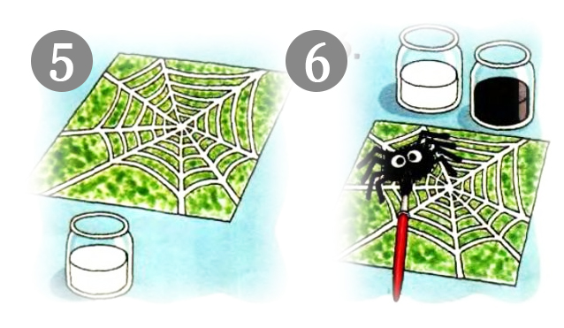
Ось у нас вже є намальоване павутиння. Відкладаємо пензлик і даємо малюнку просохнути.

Slide 22
Павутиння підсохло, і тепер нам потрібно на ньому намалювати павучка. Беремо чорну фарбу і спочатку малюємо коло або овал. Це буде тільце нашого павучка. З кожного боку домальовуємо по чотири лапки так, як це виглядає на малюнку.
Знову чекаємо, поки фарба висохне, а потім білою фарбою малюємо очі. Коли і біла фарба стане сухою, тоді в центрі кожного ока ставимо чорний кружок.
От і все, ви справились з завданням і наш павучок поселився на павутині.

Slide 23
Дякую за увагу! Ви дуже старанні та розумні дітки!

